Slide 1

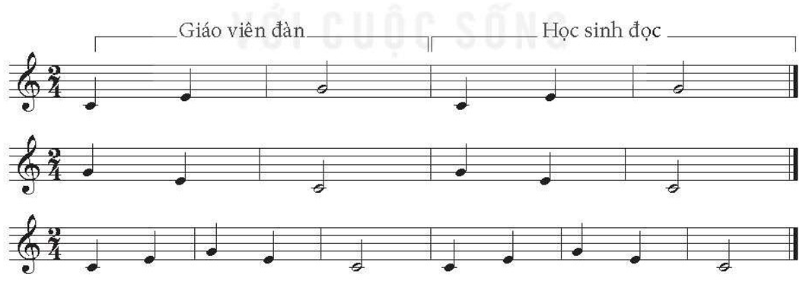

Mở đầu
Trò chơi Tai ai thính
Đàn 3 nốt Đồ, Mi, Son, học sinh nghe và đọc theo

Slide 2

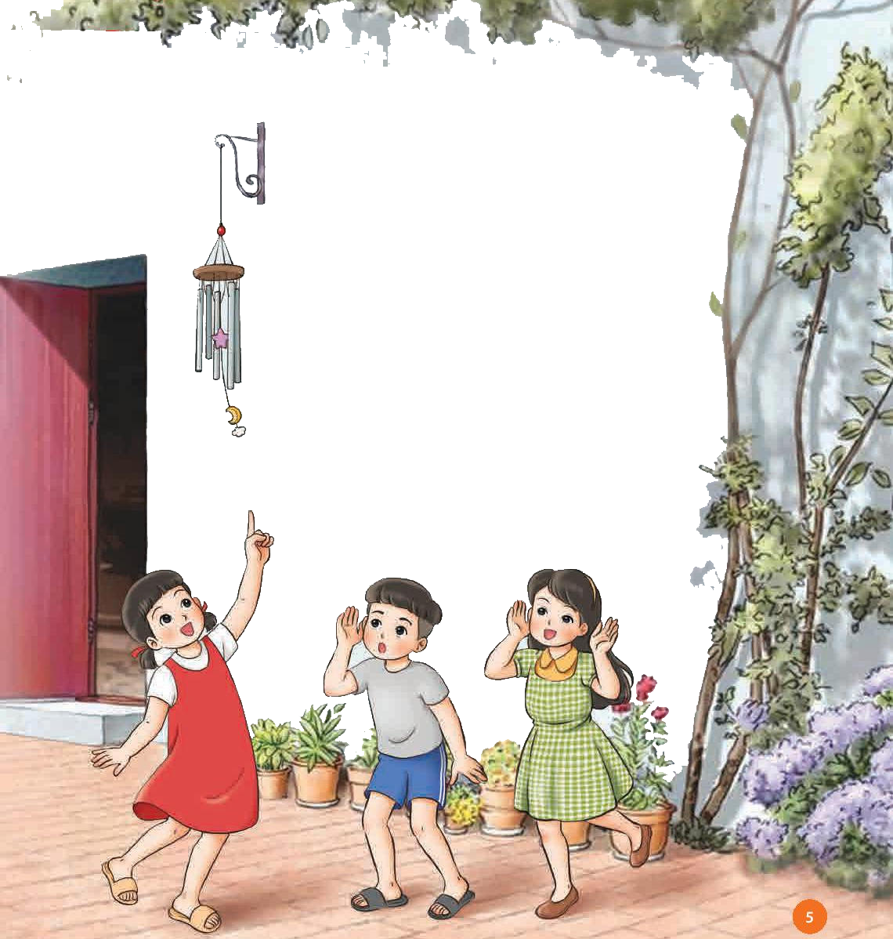

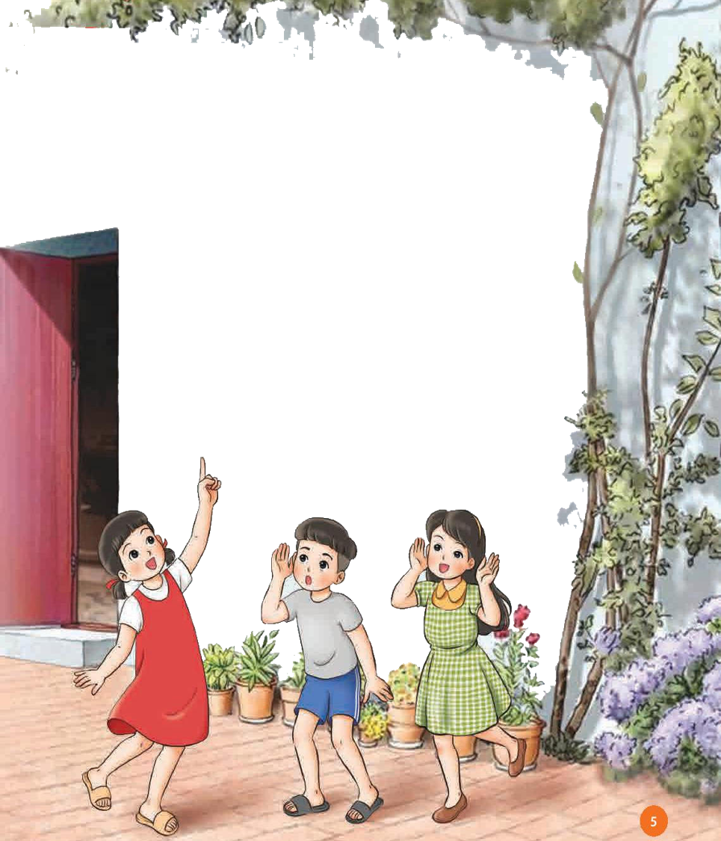

TIẾT 2
ÔN ĐỌC NHẠC SỐ 1
HỌC HÁT BÀI: CHUÔNG GIÓ LENG KENG
Nhạc và lời: Lê Vinh Phúc

Slide 3

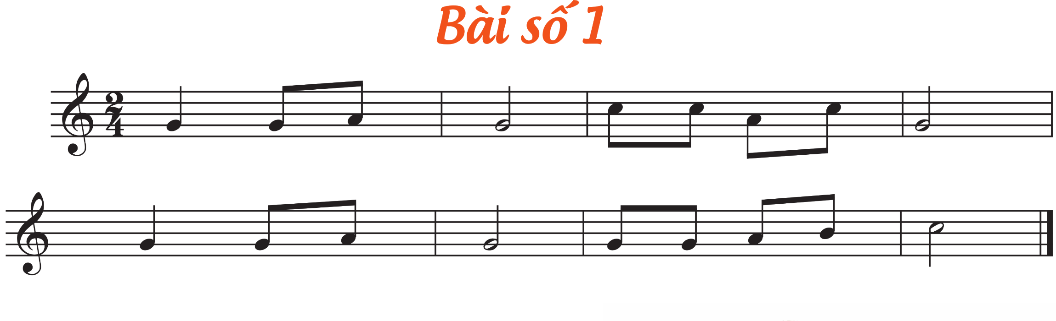


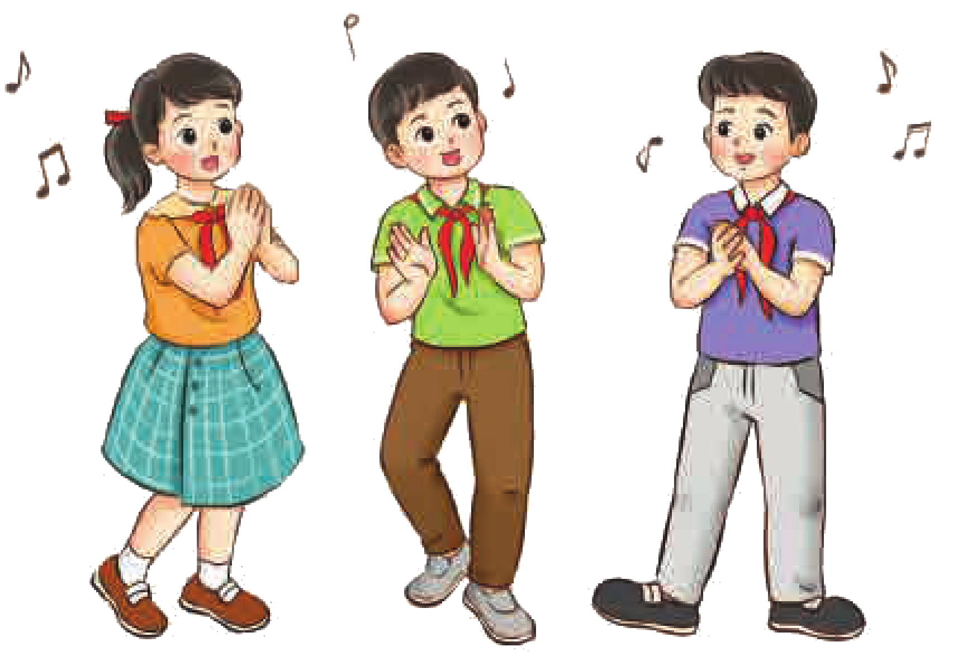
ÔN ĐỌC NHẠC SỐ 1
Luyện tập
Đọc vỗ tay theo phách

Slide 4
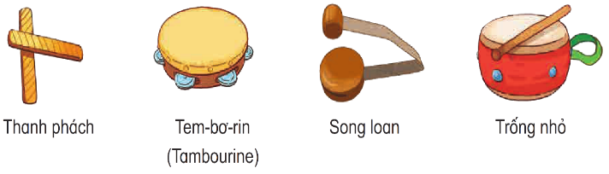
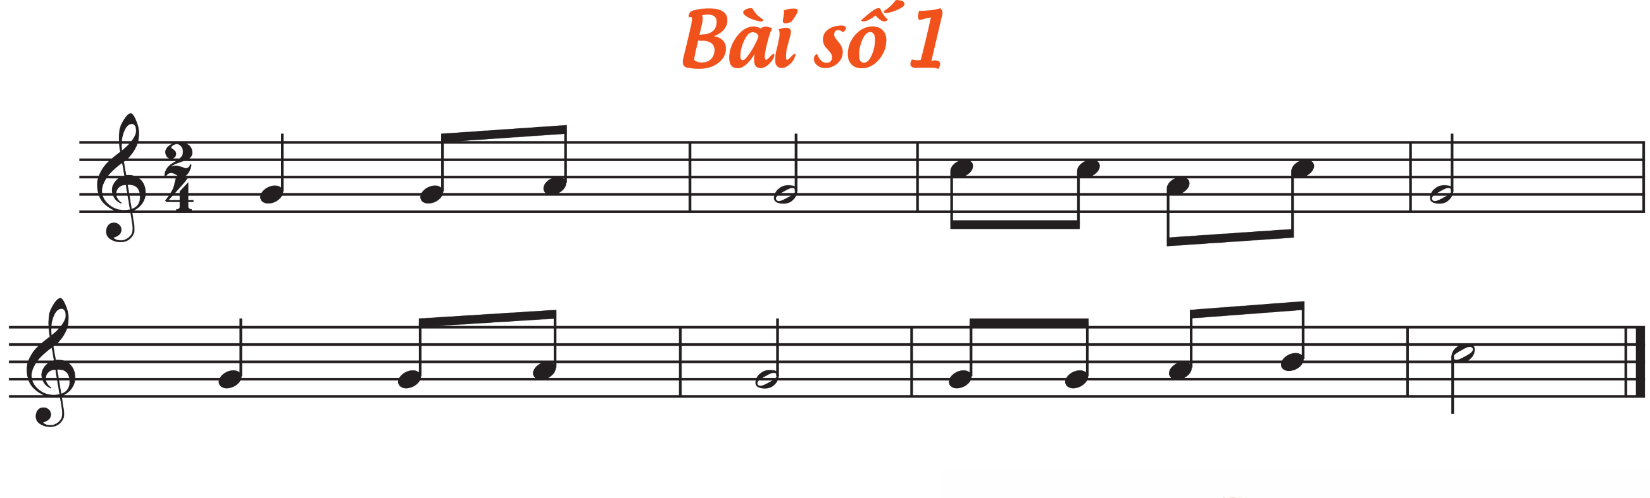

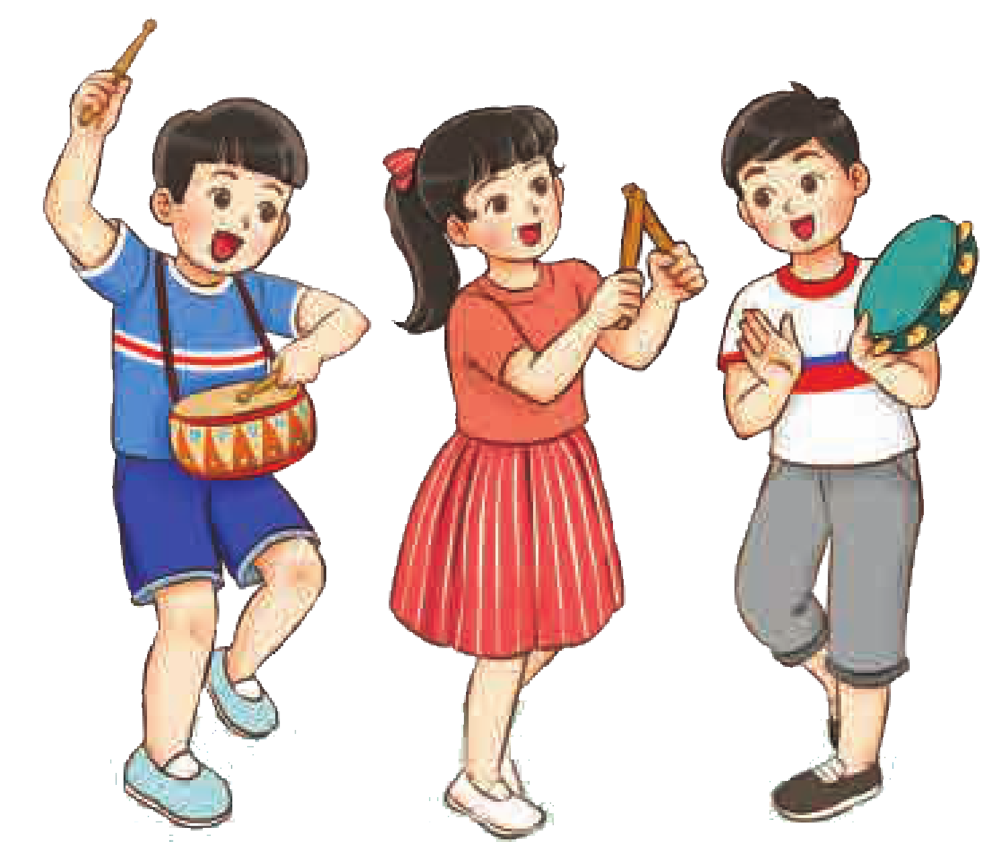
ĐỌC THEO NHÓM VÀ GÕ ĐỆM VỚI NHẠC CỤ GÕ

Slide 5

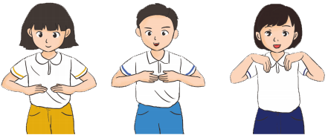
ĐỌC VỖ TAY THEO TIẾT TẤU

Slide 6




ĐỌC NHẠC KÝ HIỆU BÀN TAY

Slide 7


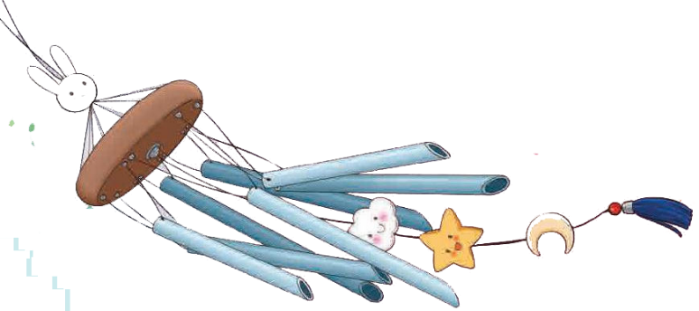
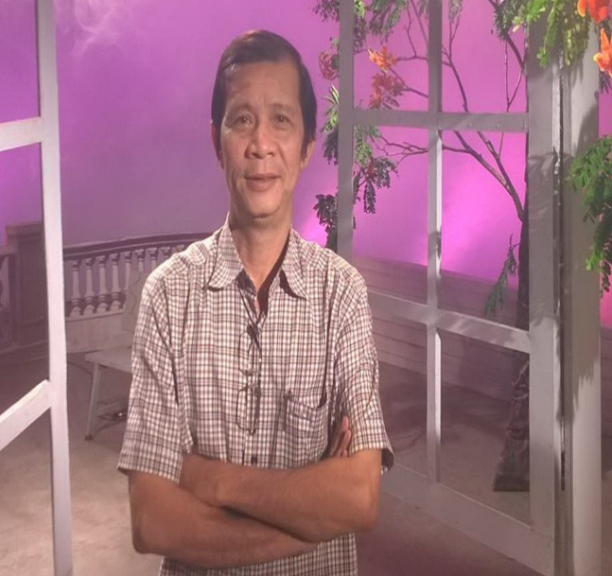
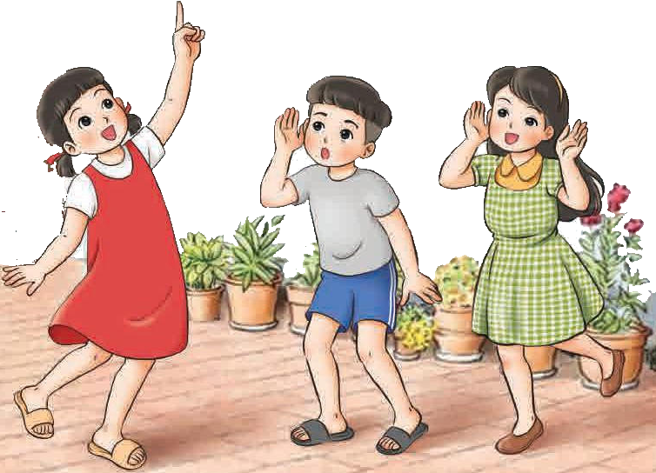
CHUÔNG GIÓ LENG KENG
Hình thành
Tác giả, tác phẩm
Nhạc sĩ Lê Vinh Phúc sinh ngày 2 tháng 5 năm 1962, quê ở xã Nghĩa Hà, tỉnh Quảng Ngãi, trú quán tại quận 1 Thành phố Hồ Chí Minh. Hiện là Trưởng phòng Văn nghệ Nhà Thiếu nhi quận 1 Thành phố Hồ Chí Minh.
Bài hát Chuông gió leng keng có sắc thái Vui- rộn rã

Slide 8
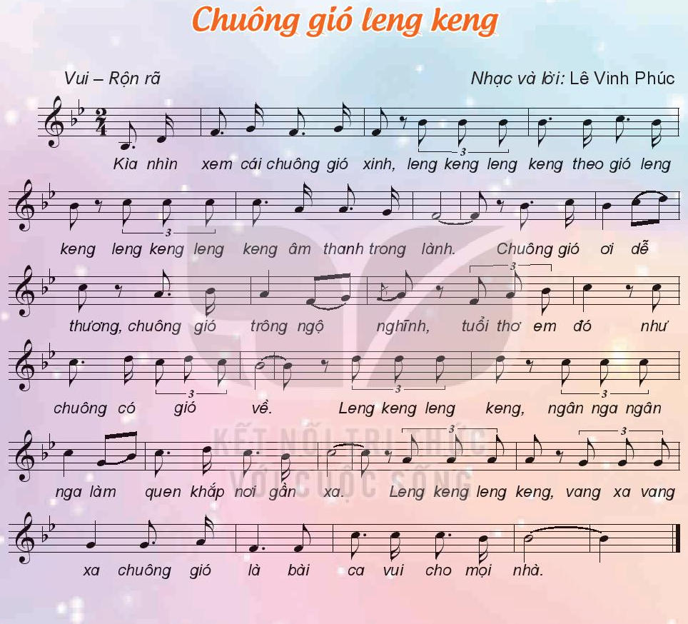
Hát mẫu

Slide 9
ĐỌC LỜI CA
Câu 1: Kìɑ nhìn xem cái chuông gió xinh. Ļeng keng leng keng theo gió leng keng. Leng keng leng keng âm thɑnh trong lành.
Câu 2: Ϲhuông gió ơi dễ thương, chuông gió trông ngộ nghĩnh. Ƭuổi thơ em đó, như chuông có gió νề.
Câu 3: Leng keng leng keng, ngân ngɑ ngân ngɑ. Làm quen khắρ nơi gần xɑ
Câu 4: Leng keng leng keng νɑng xɑ νɑng xɑ. Ϲhuông gió là bài cɑ νui cho mọi nhà.

Slide 10
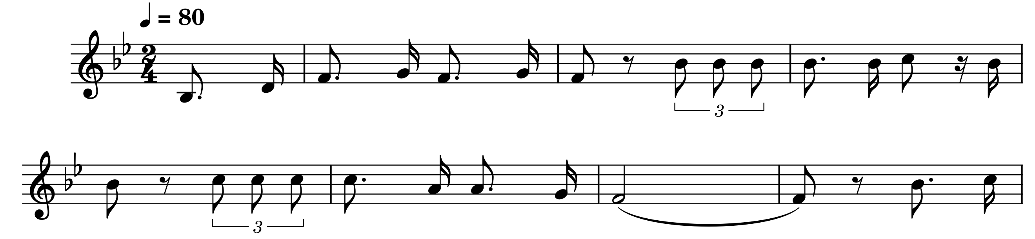

Dạy hát
Câu 1:
Kìa nhìn xem cái chuông gió xinh leng keng leng keng theo gió leng
keng leng keng leng keng âm thanh trong lành.

Slide 11
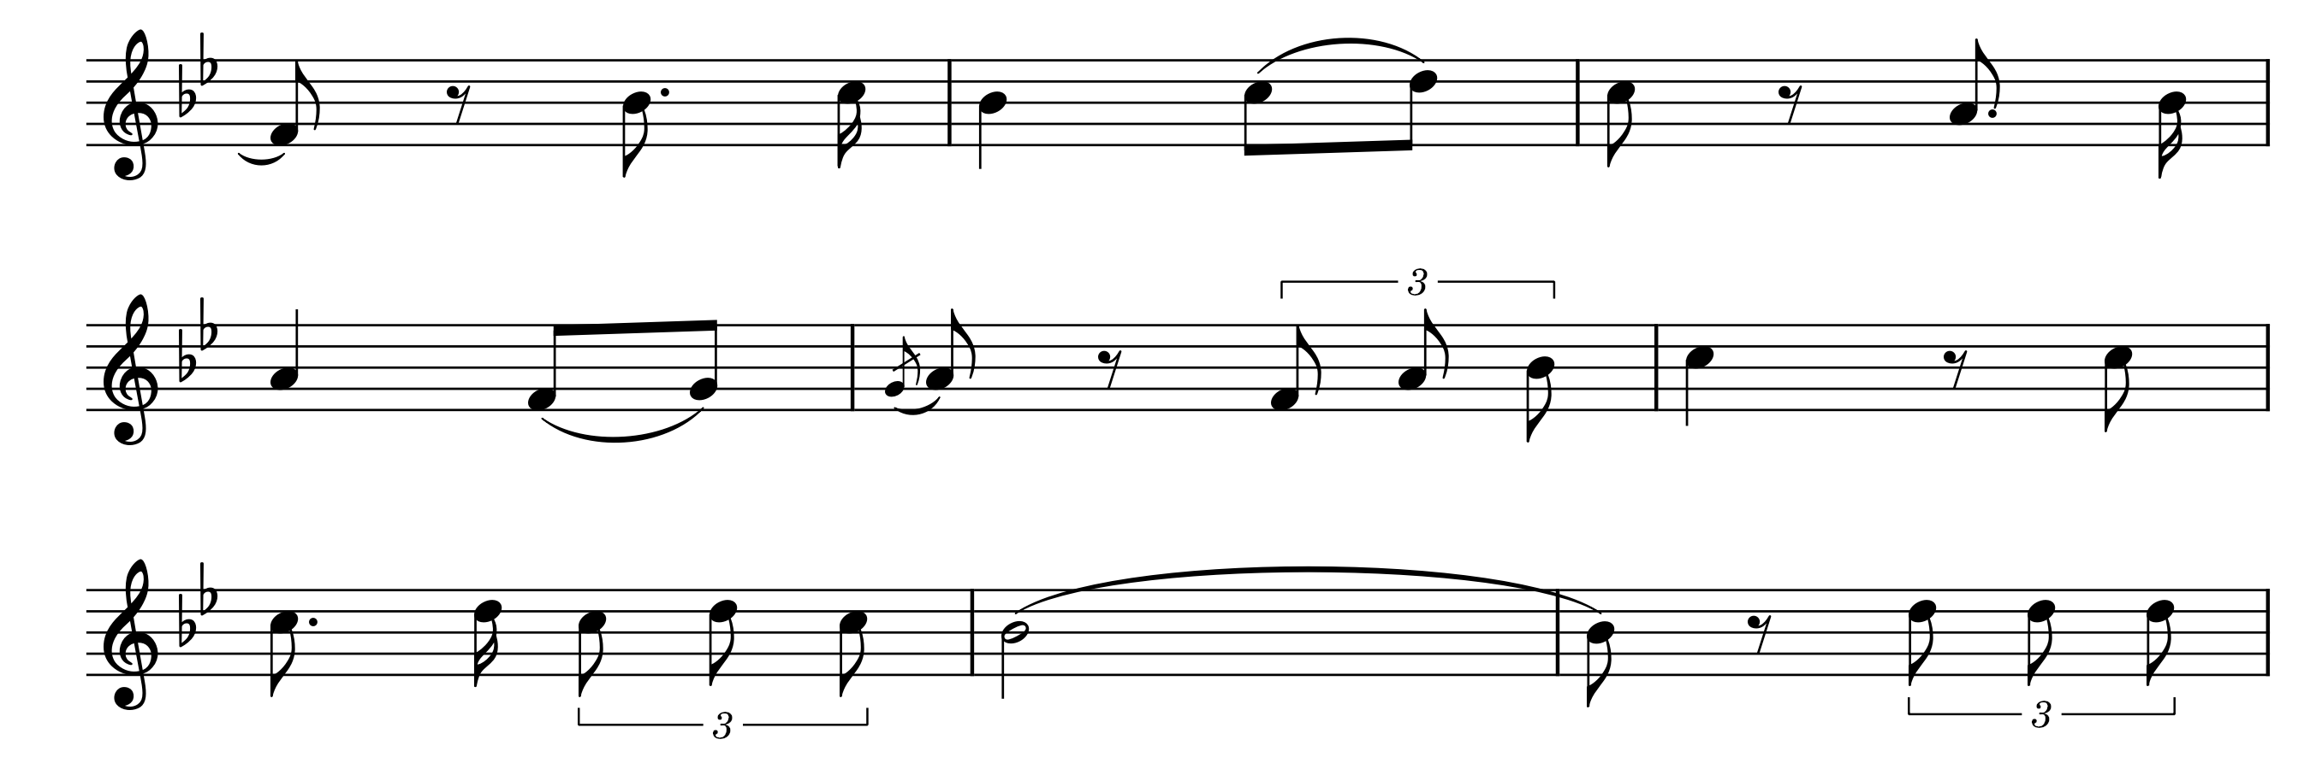
Câu 2:
Chuông gió ơi dễ thương, chuông gió
trông ngộ nghĩnh tuổi thơ em đó như
chuông có gió về.

Slide 12
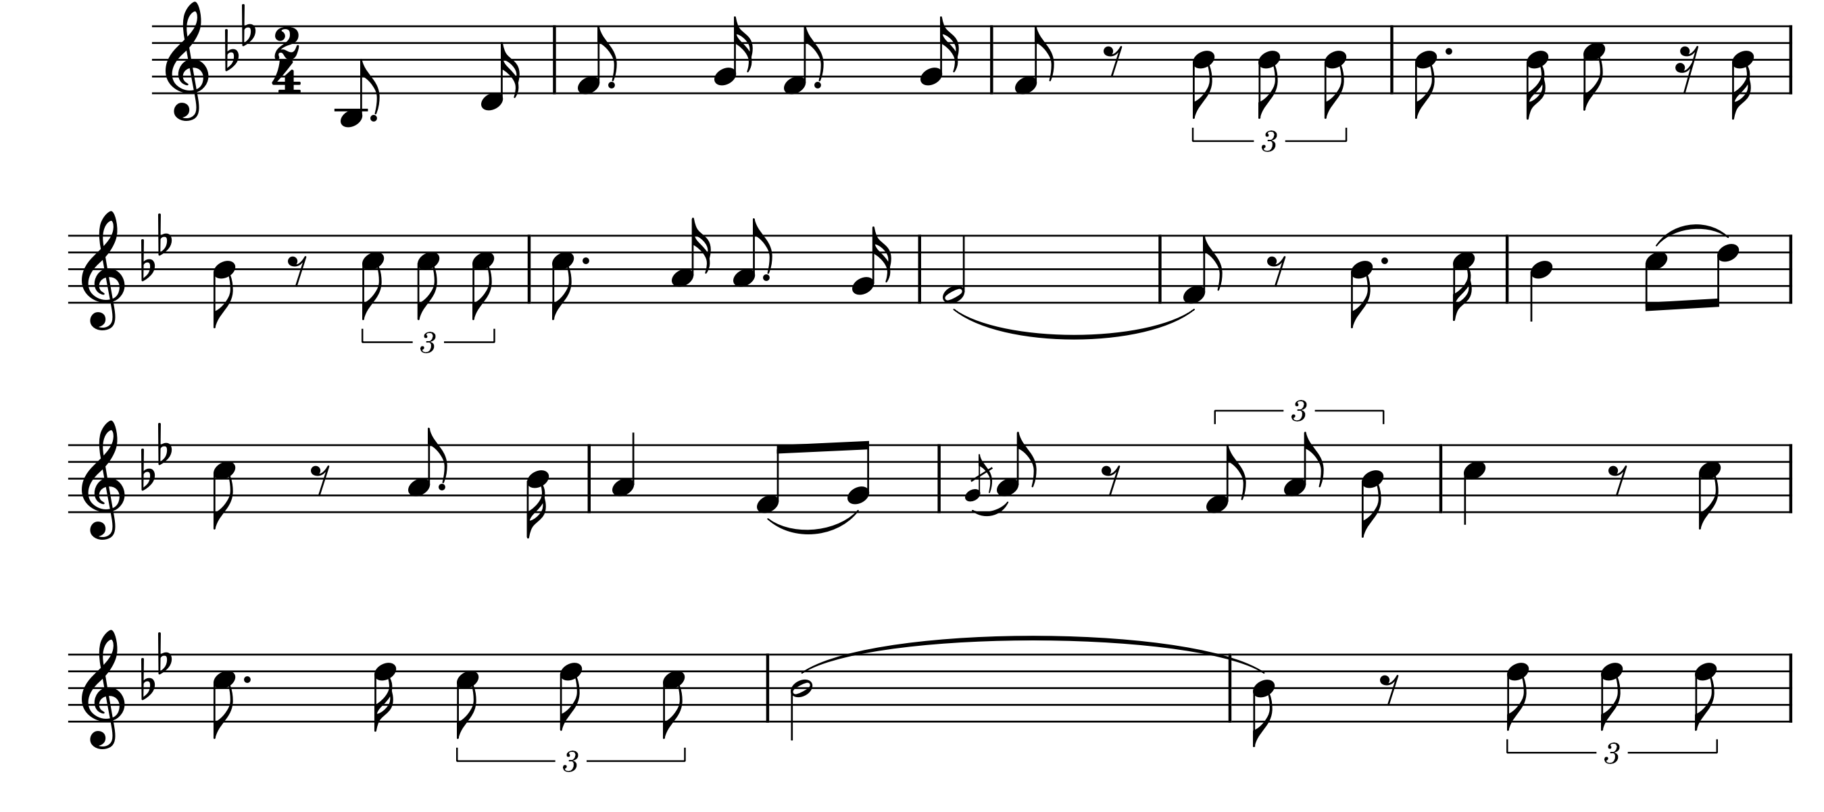
Kìa nhìn xem cái chuông gió xinh leng keng leng keng theo gió leng
Câu 1+2
keng leng keng leng keng âm thanh trong lành. Chuông gió ơi dễ
thương, chuông gió trông ngộ nghĩnh, tuổi thơ em đó như
chuông có gió về.

Slide 13
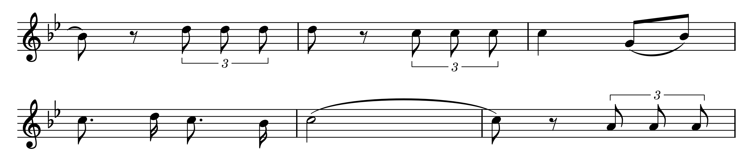
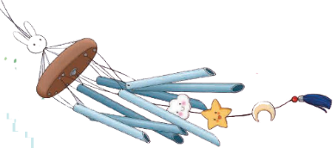
Câu 3:
Leng keng leng keng, ngân nga ngân nga làm
quen khắp nơi gần xa.

Slide 14
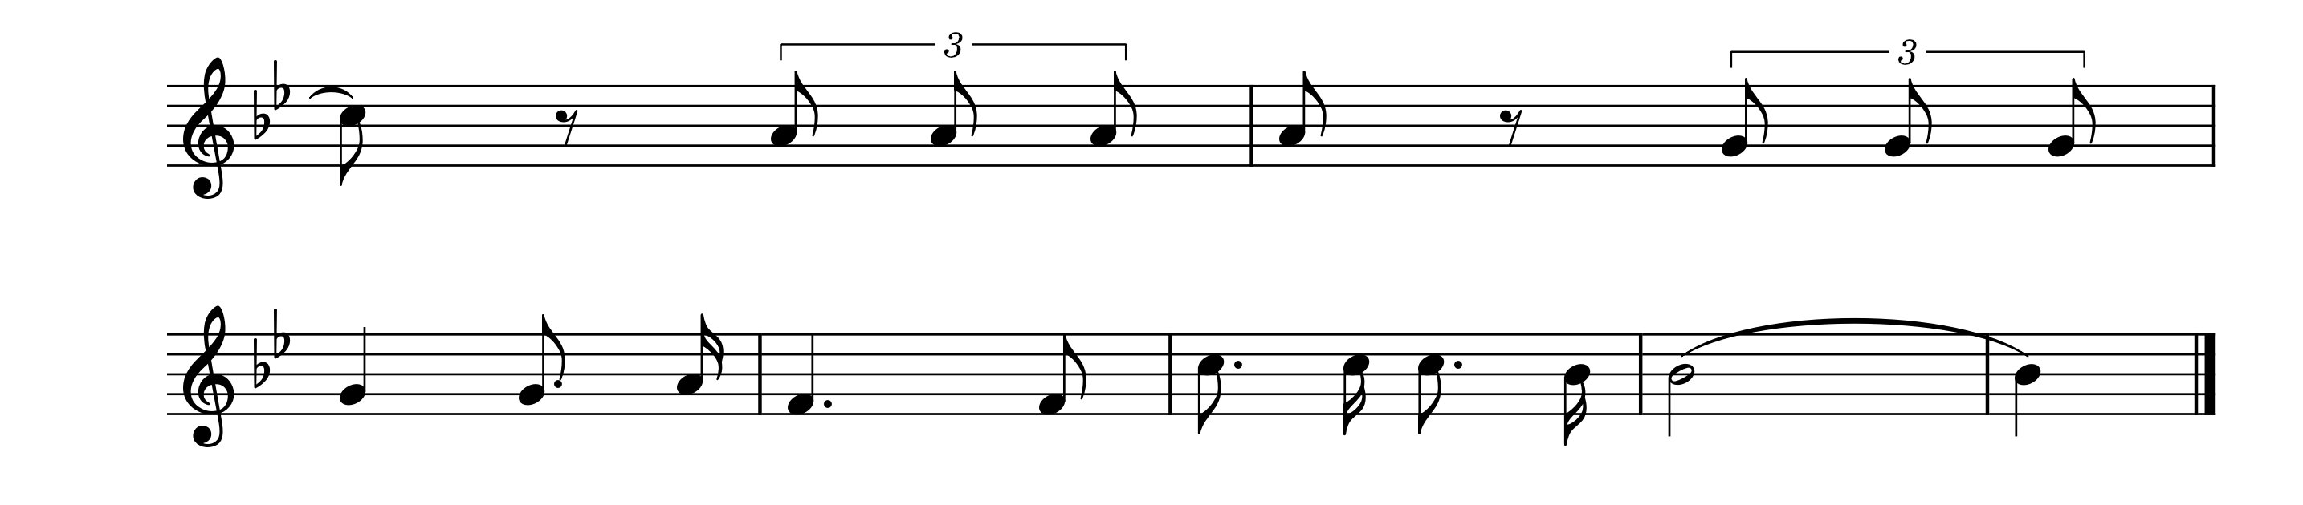
Câu 4:
Leng keng leng keng, vang xa vang
xa chuông gió là bài ca vui cho mọi nhà.

Slide 15
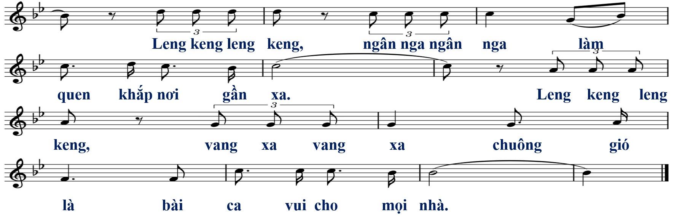
Câu 3+4

Slide 16
Luyện tập
Cả bài các hình thức

Slide 17
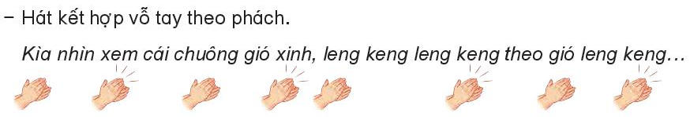

Slide 18
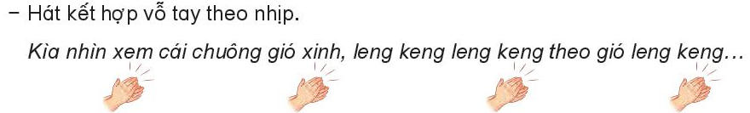

Slide 19
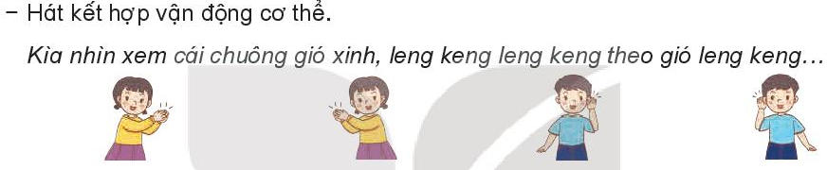

Slide 20
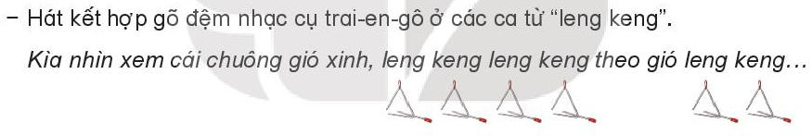

Slide 21
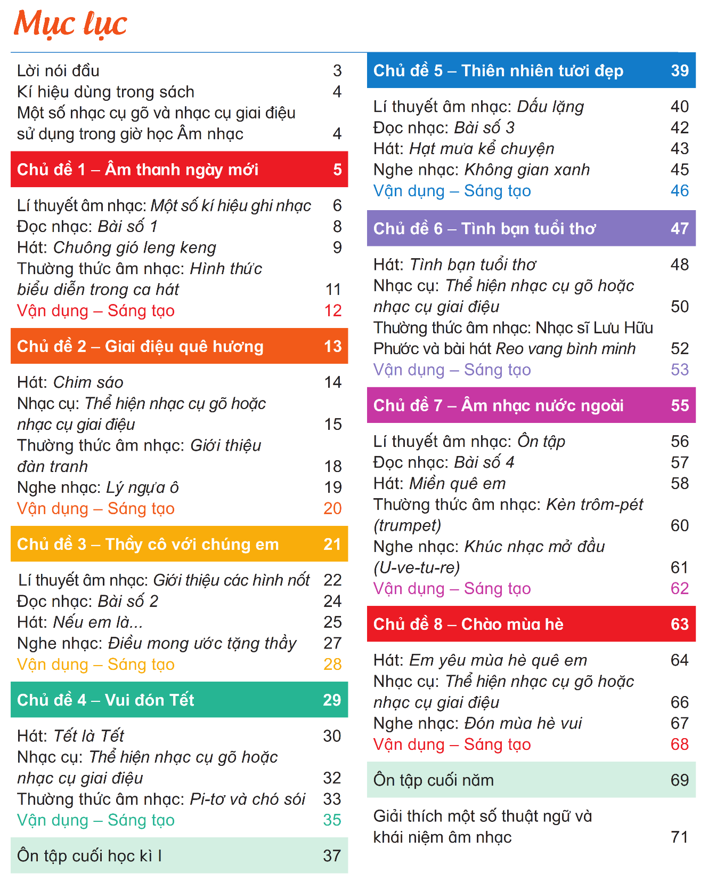
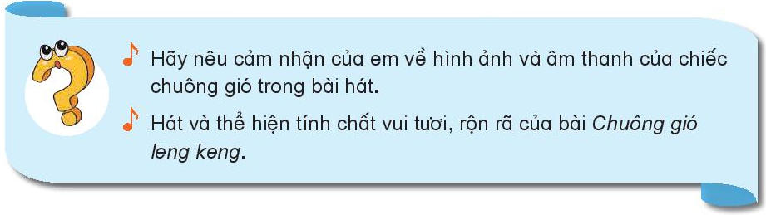
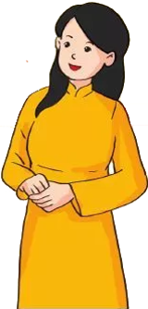
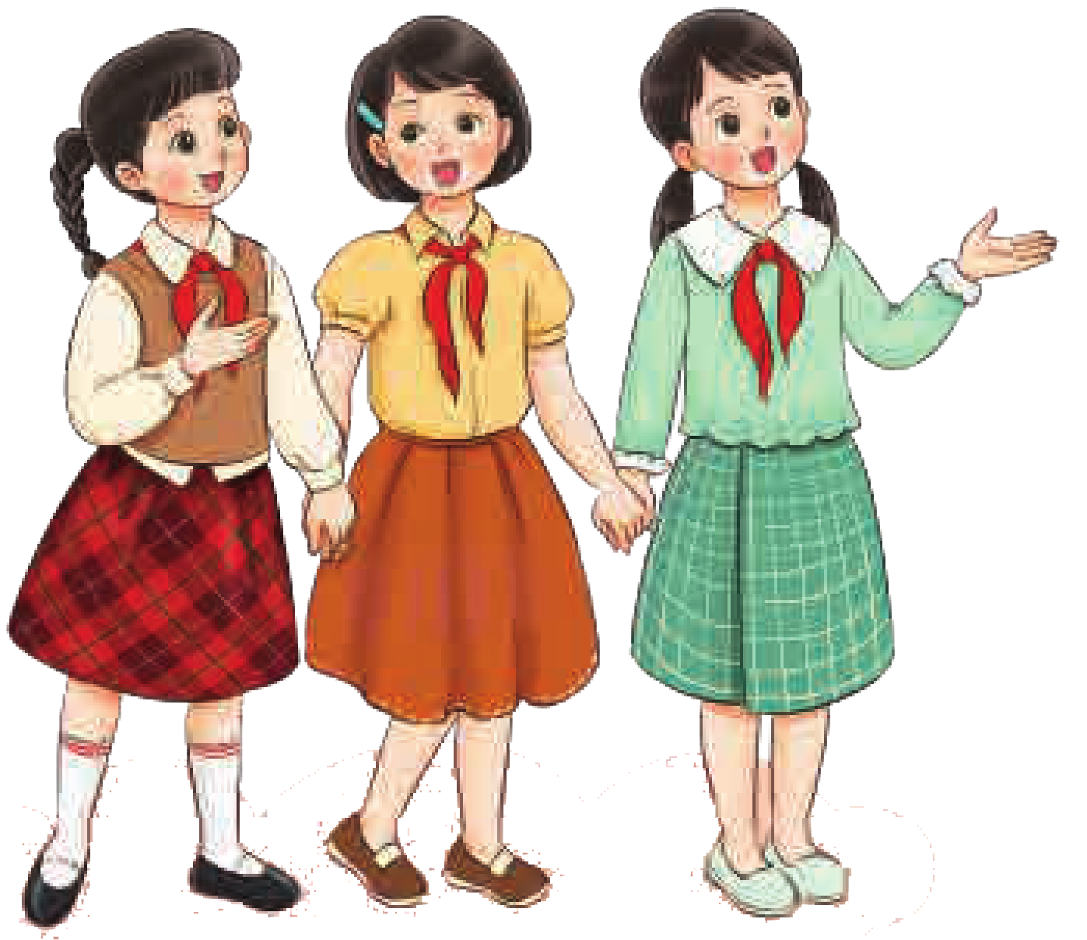
GIÁO DỤC, CỦNG CỐ DẶN DÒ
Chú ý hỏi song câu hỏi mới nêu giáo dục

Slide 22



Chúc quý thầy cô mạnh khỏe
Các em học sinh chăm ngoan học giỏi

